Slide 1
機器學習作業2
H54084078
陳詠君
資訊112乙

Slide 2
INTRODUCTION
作業題目：ping pong
1P、2P互打接乒乓球的遊戲，利用ML技術實現AI對打。
觀察到的現象：由於ping pong有兩個玩家，所以兩個玩家的資料都要蒐集，而且訓練的資料量要一樣，然後訓練1P、2P時，要把1P跟2P贏的pickle檔都匯入訓練，最重要的是，速度>=15(超過基本門檻)的資料都要蒐集起來，如果只蒐集速度>=20的pickle檔，訓練效果並不會很好。此外，也要各自提取自己的特徵(鏡像關係導致1P、2P特徵不同)，才能在ml_play.py中匯入各自玩家的pickle檔。

Slide 3
METHOD
1.Rule：如果玩家要接球的話，用計算斜率的方法算落點，而玩家接到球之後，也依據斜率計算回來的落點位置(des_x)，可以改善在hard模式撞到block的反應，然後再判斷如果球拍的中心座標小於預估落點，command=move right，球拍的中心座標大於預估落點，command=move left ，其他狀態則command=none。
2.提取之特徵(6個)：我這次提取的特徵跟arkanoid一樣，有球的x座標、球的y座標、預估球的x落點、球的x方向速度、球的y方向速度、球拍的x座標共6個。這6個特徵中，只有落點要用鏡像關係算，其他的特徵只要從scene_info來提取即可。
3.pickle檔的蒐集： P1(15<=速度<20：17筆，速度>=20：33筆，共50筆)
P2(15<=速度<20 ：17筆，速度>=20：33筆，共50筆)
(共100筆)。

Slide 4
METHOD
4.機器學習模型：
(1)random forest
random forest的基本原理：結合多棵CART樹(使用GINI算法的決策樹)，並加入隨機分配的訓練資料，以大幅增進最終運算結果。顧名思義就是由許多不同的決策樹所組成的一個學習器，其想法就是結合多個弱學習器來建構一個更強的模型。
(2)Knn
在knn分類中，輸出是一個分類族群。一個物件的分類是由其鄰居的「多數表決」決定的，k個最近鄰居(k為正整數，通常較小)中最常見的分類決定了賦予該物件的類別。Ex：k=3，該物件的類別由三個節點賦予。
由於random forest和knn訓練出來的accuracy都趨近1，但random forest訓練出來的資料比較不穩定，所以選用knn訓練。

Slide 5
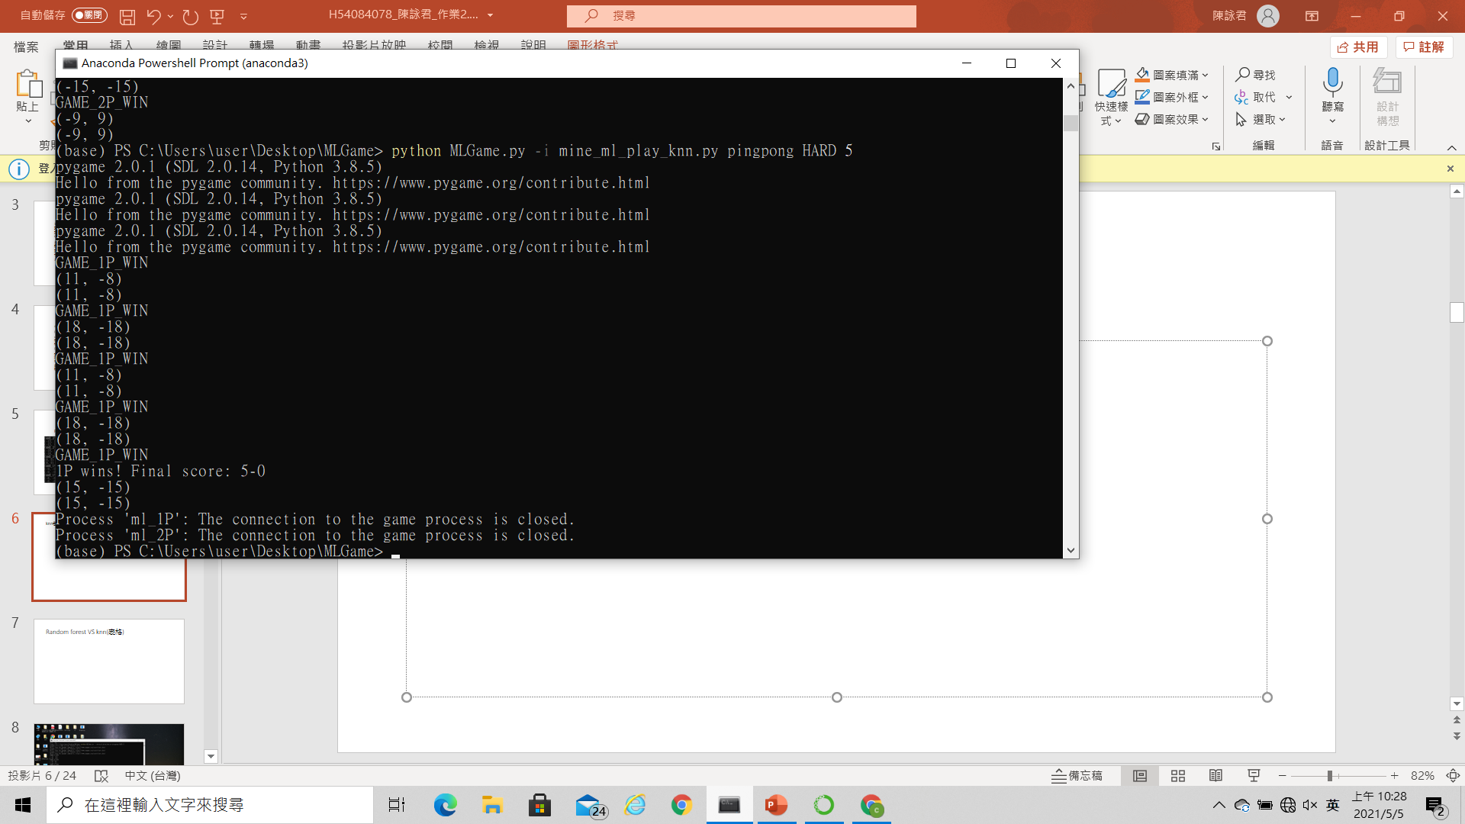
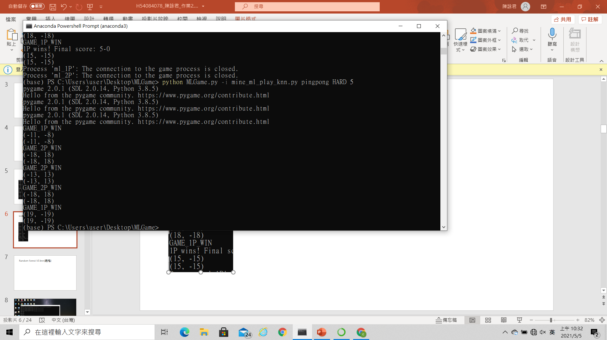
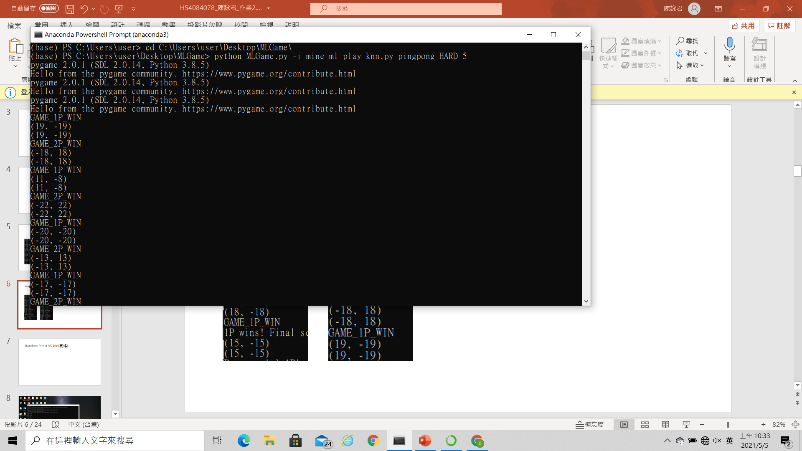
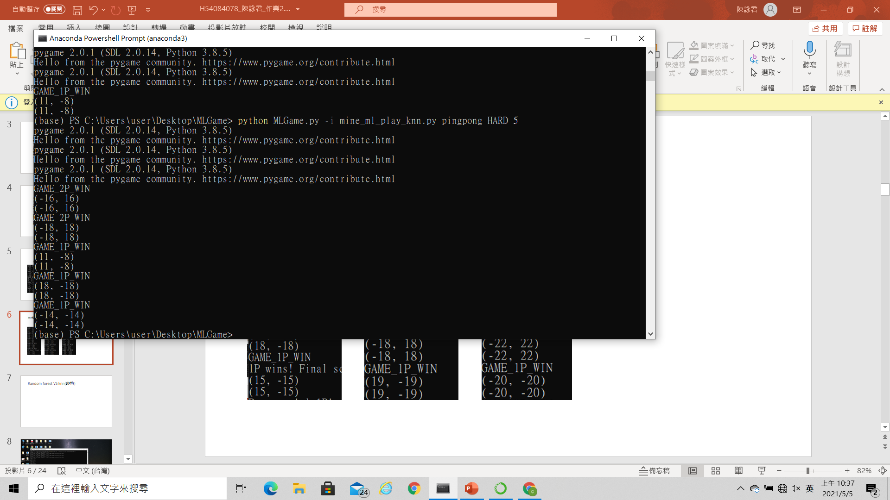
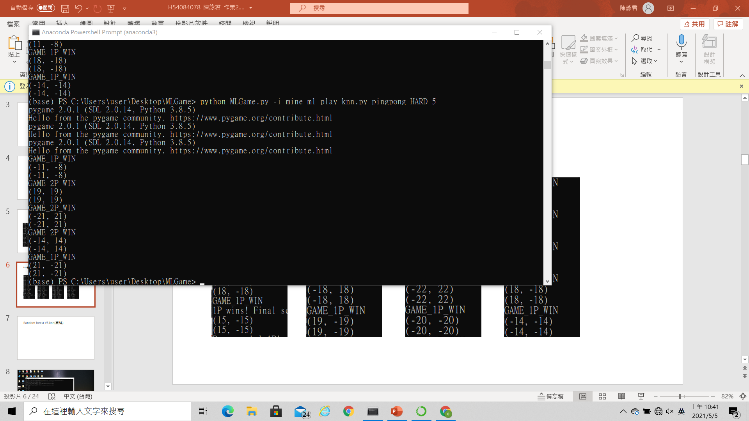
knn每局跑5次，共5局的結果
RESULT

Slide 6
RESULT
speed | 第1局 | 第2局 | 第3局 | 第4局 | 第5局
<(15,15) | 2 | 2 | 1 | 2 | 2
>=(15,15) <(20,20) | 3 | 3 | 2 | 3 | 1
>=(20,20) | 0 | 0 | 2 | 0 | 2
用knn跑的結果

Slide 7
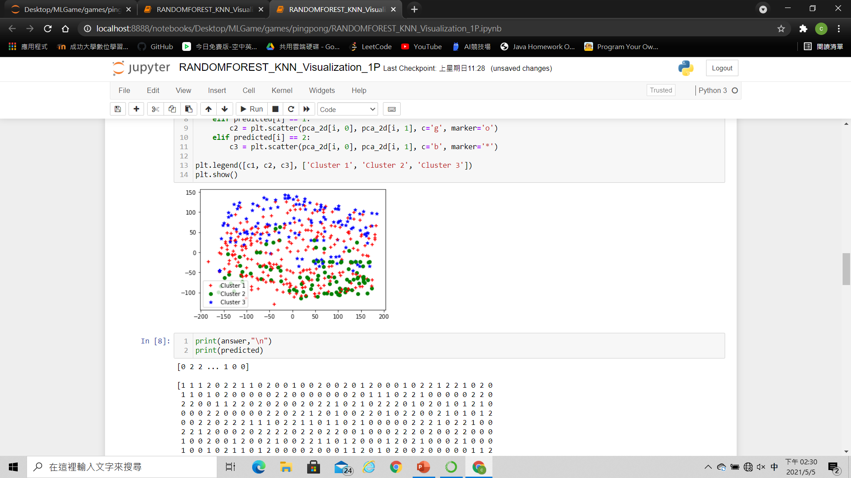
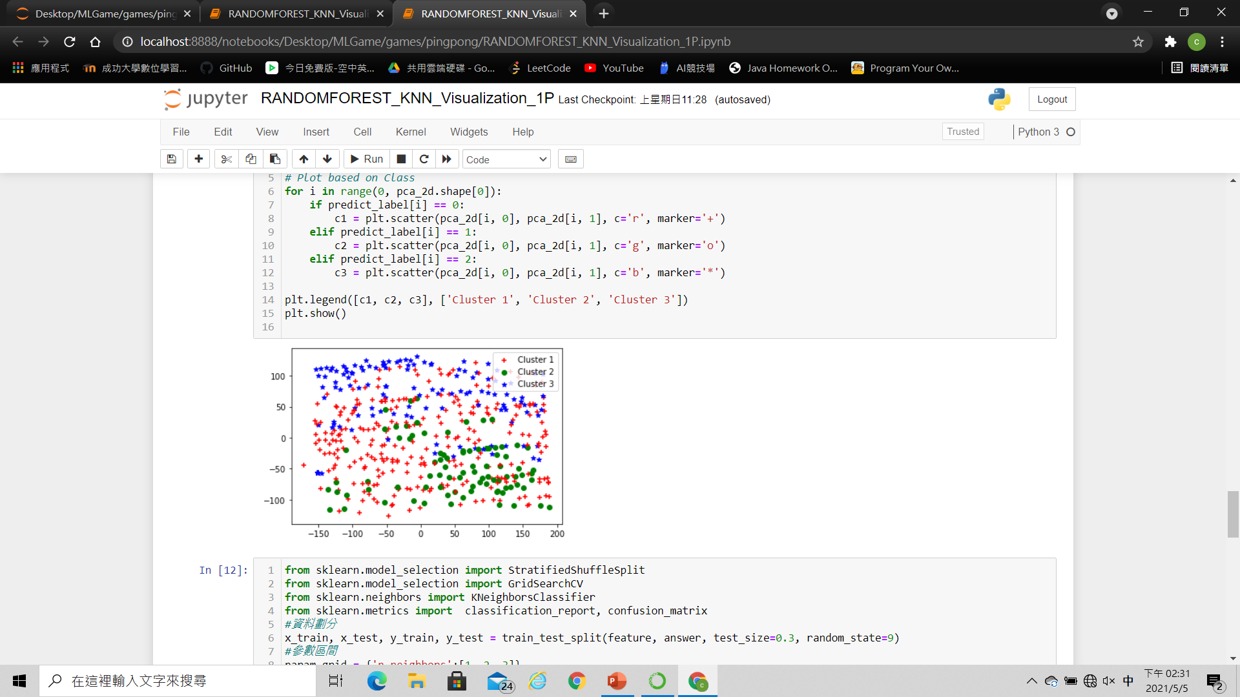
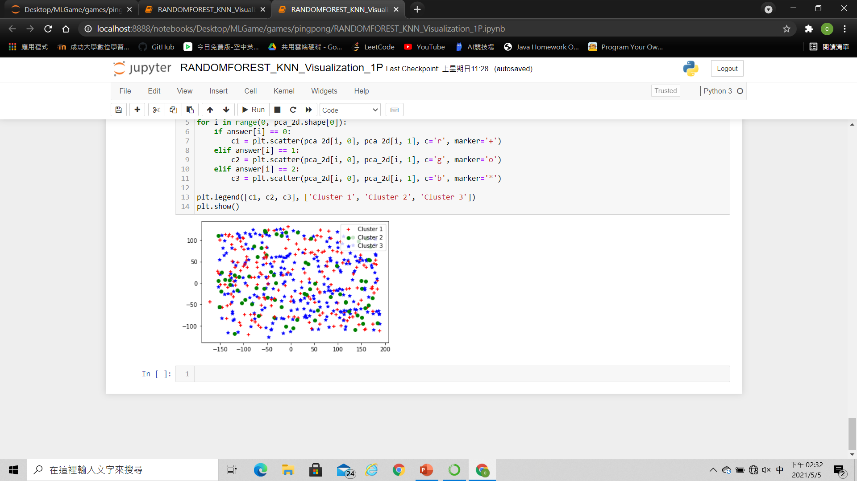
DISCUSSION
問題一：以不同的機器學習演算法處理同一筆data會有甚麼差異?
Random forest
Precision=0.96
KNN
precision=0.91
Actual Label
這三張圖，是將所選取的特徵參數以PCA的方式投影到二維畫面所畫出的點，分別以紅、綠、藍將模型預測答案為comment = 0(“NONE”) 、comment = 1(“MOVE_LEFT”)、 comment = 2 (“MOVE_RIGHT”)，由於random forest結合多棵CART樹(使用GINI算法的決策樹)，並加入隨機分配的訓練資料，所以預測的準確率時高時低，而KNN為監督式學習，學習的過程與我們所選的答案有關。兩者正確率都超過0.9，但是random forest預測起來隨機成分高，與正確label會有差異，因此選用knn訓練。

Slide 8
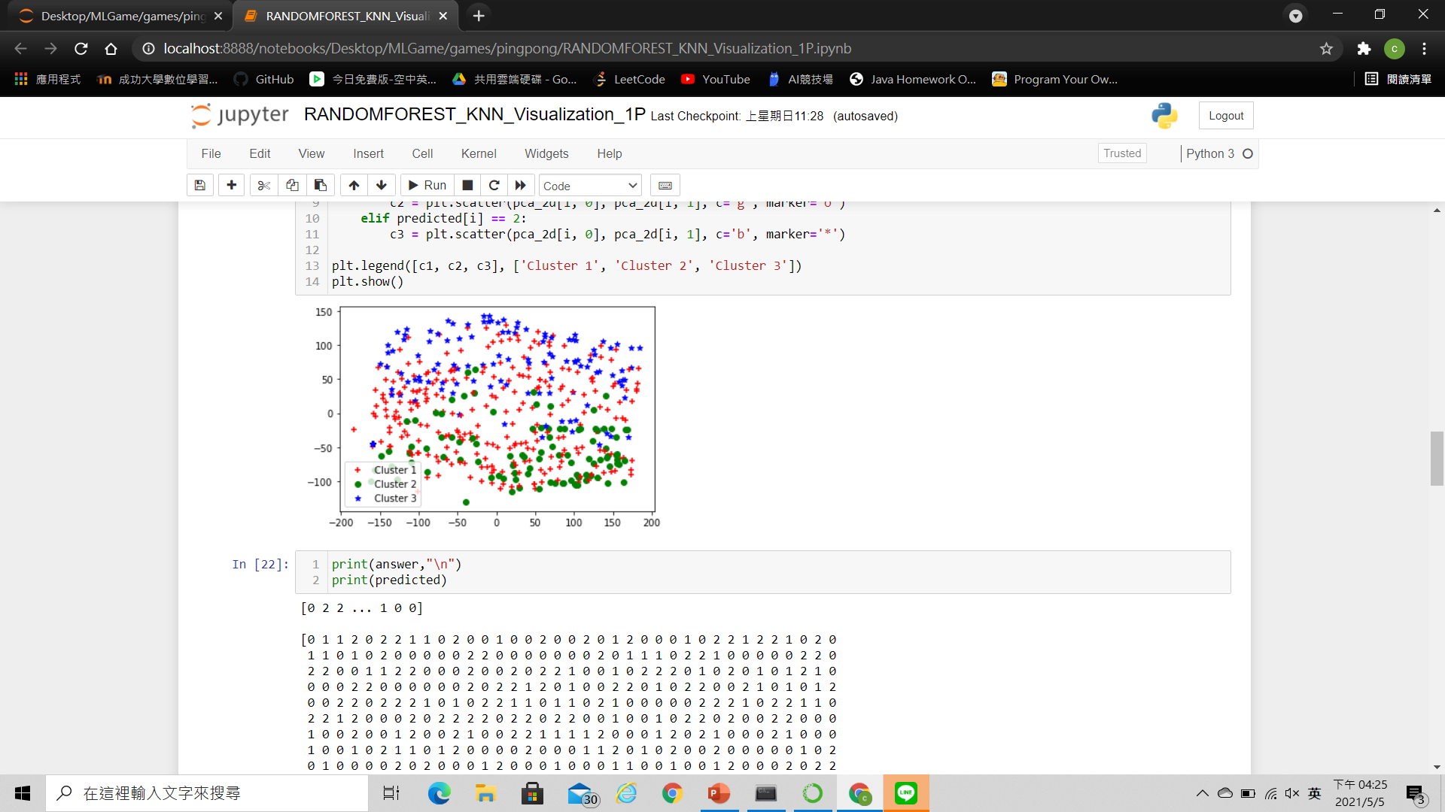
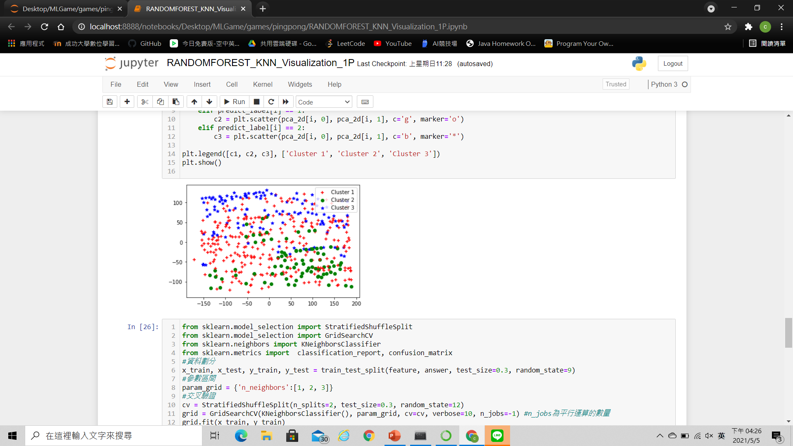
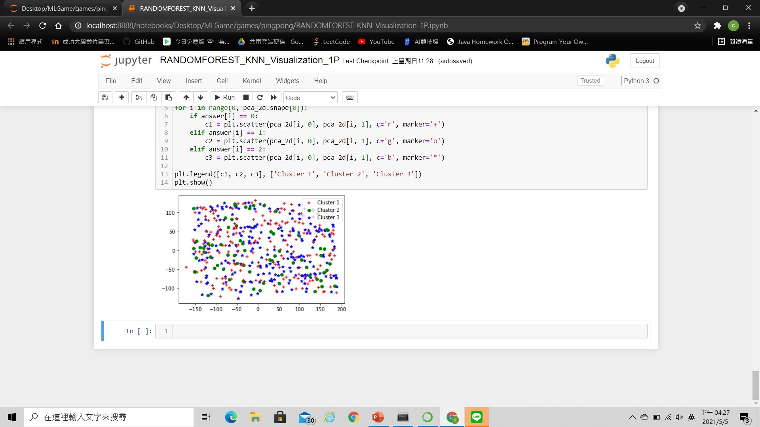
問題二：所選的特徵數量多寡、是否具有代表性，也會影響到模型學習的成效。 (1)以球的x,y速度為例：
Random forest僅以球的x,y座標、球的預估x落點和板子的x座標作為特徵 precision=0.95
Random forest僅以球的x,y座標、球的預估x落點和板子的x座標作為特徵 precision=0.91
Actual label
我現在少取球的x,y速度當feature，random forest的accuracy下降了1%、knn的accuracy沒有下降，因此，球的x,y速度是鮮少具有代表性的特徵。

Slide 9
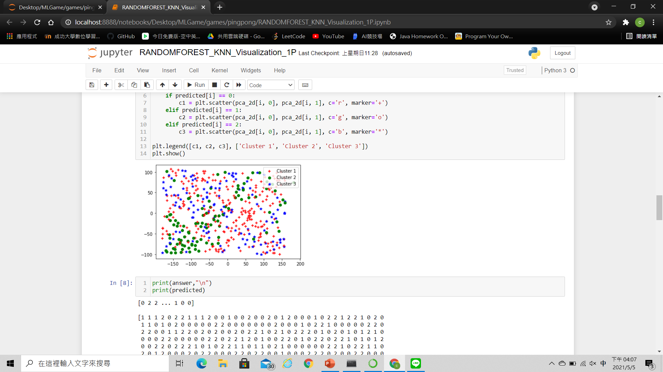
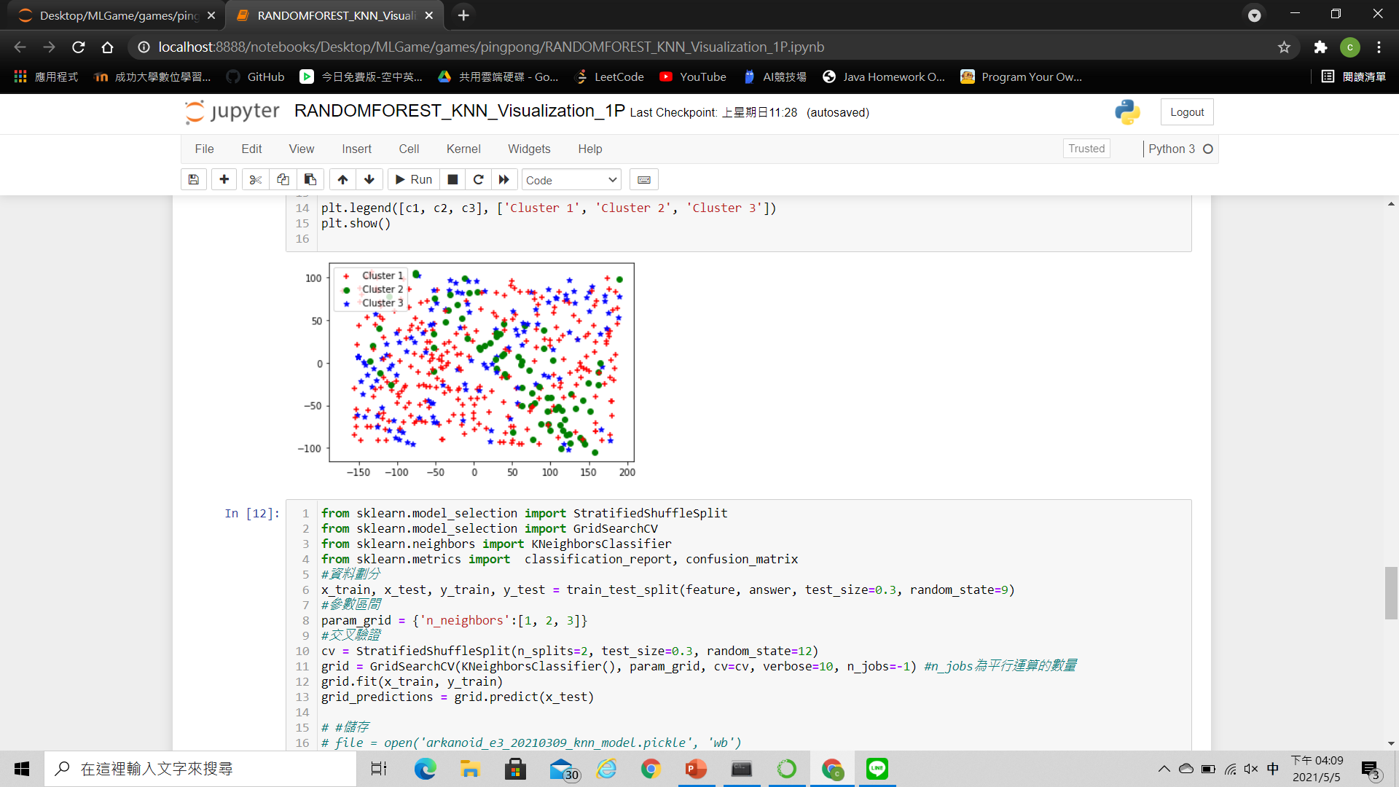
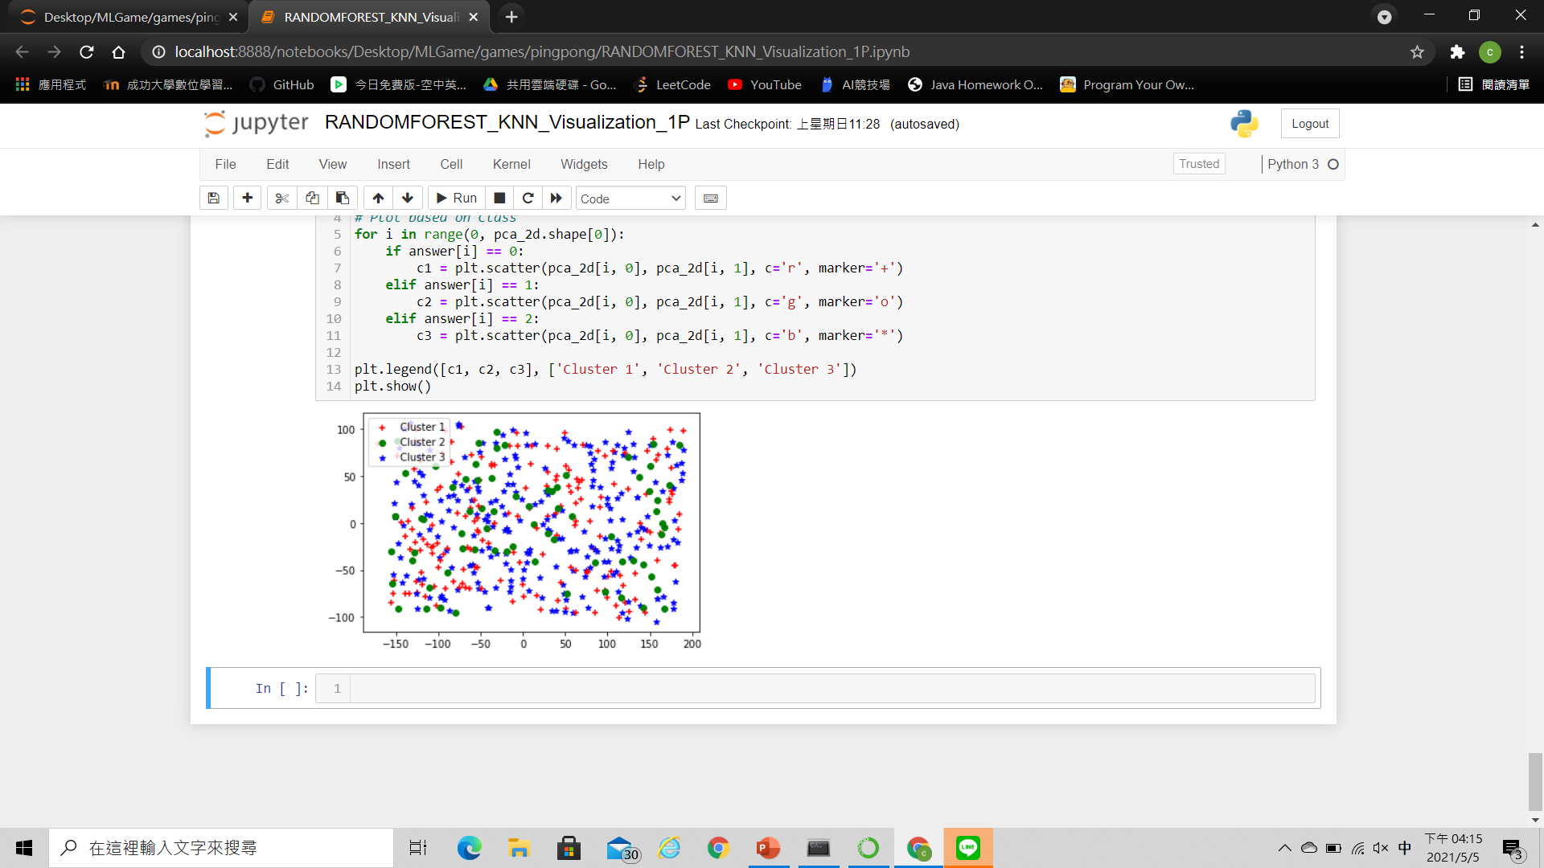
問題二：所選的特徵數量多寡、是否具有代表性，也會影響到模型學習的成效。 (2)以球的x座標預估落點為例：
Random forest僅以球的x,y座標、球的x,y方向速度和板子的x座標作為特徵 accuracy=0.93
knn僅以球的x,y座標、球的x,y方向速度和板子的x座標作為特徵 accuracy=0.90
Actual label
我現在換成少取球的x座標預估落點當feature，random forest的accuracy下降了3%、knn的accuracy下降了1%，因此，球的x座標預估落點是極具有代表性的特徵。

Slide 10
knn每局跑5次，共5局的結果
問題三:使用不同機器學習的模型，破關數的比較

Slide 11
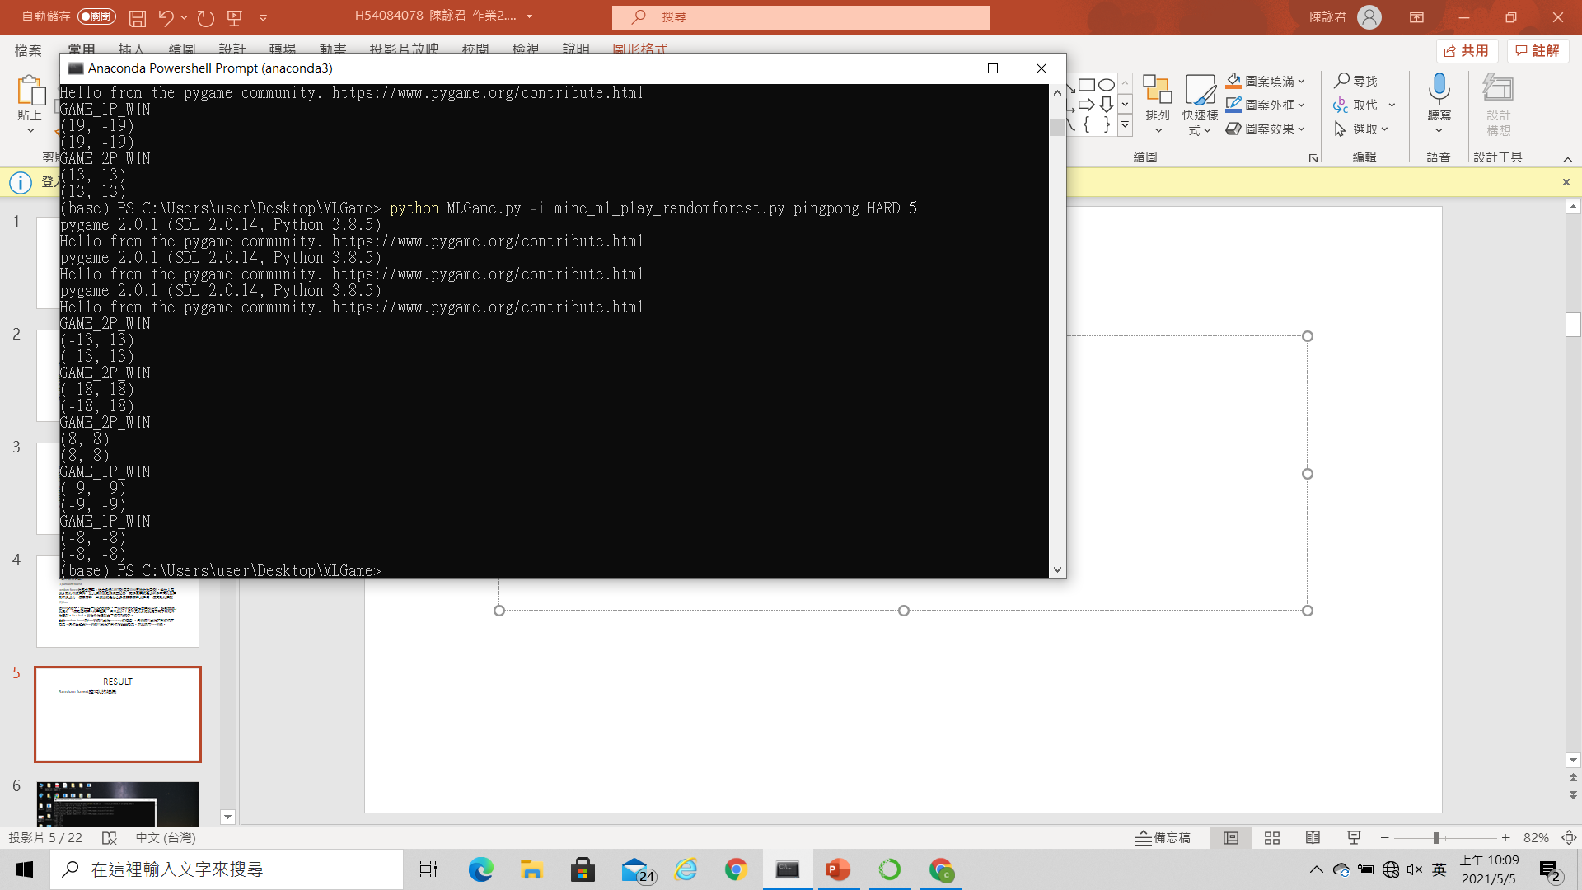
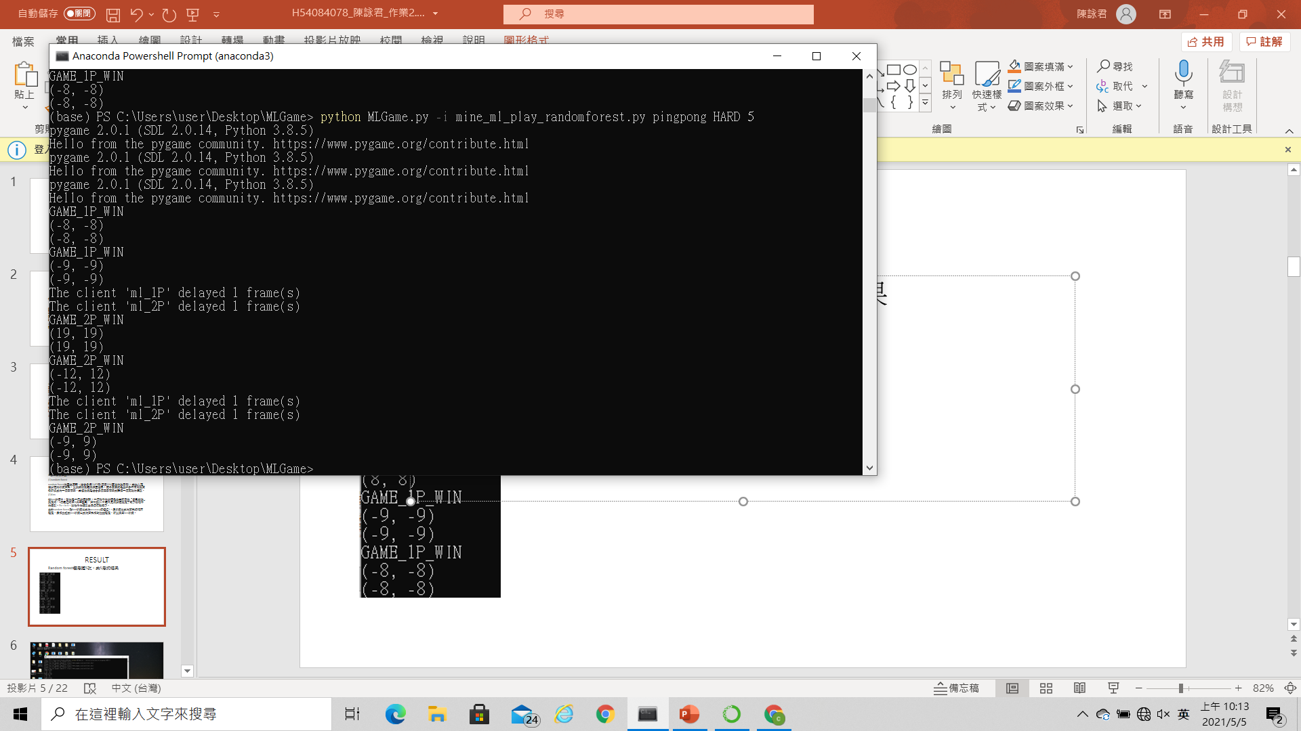
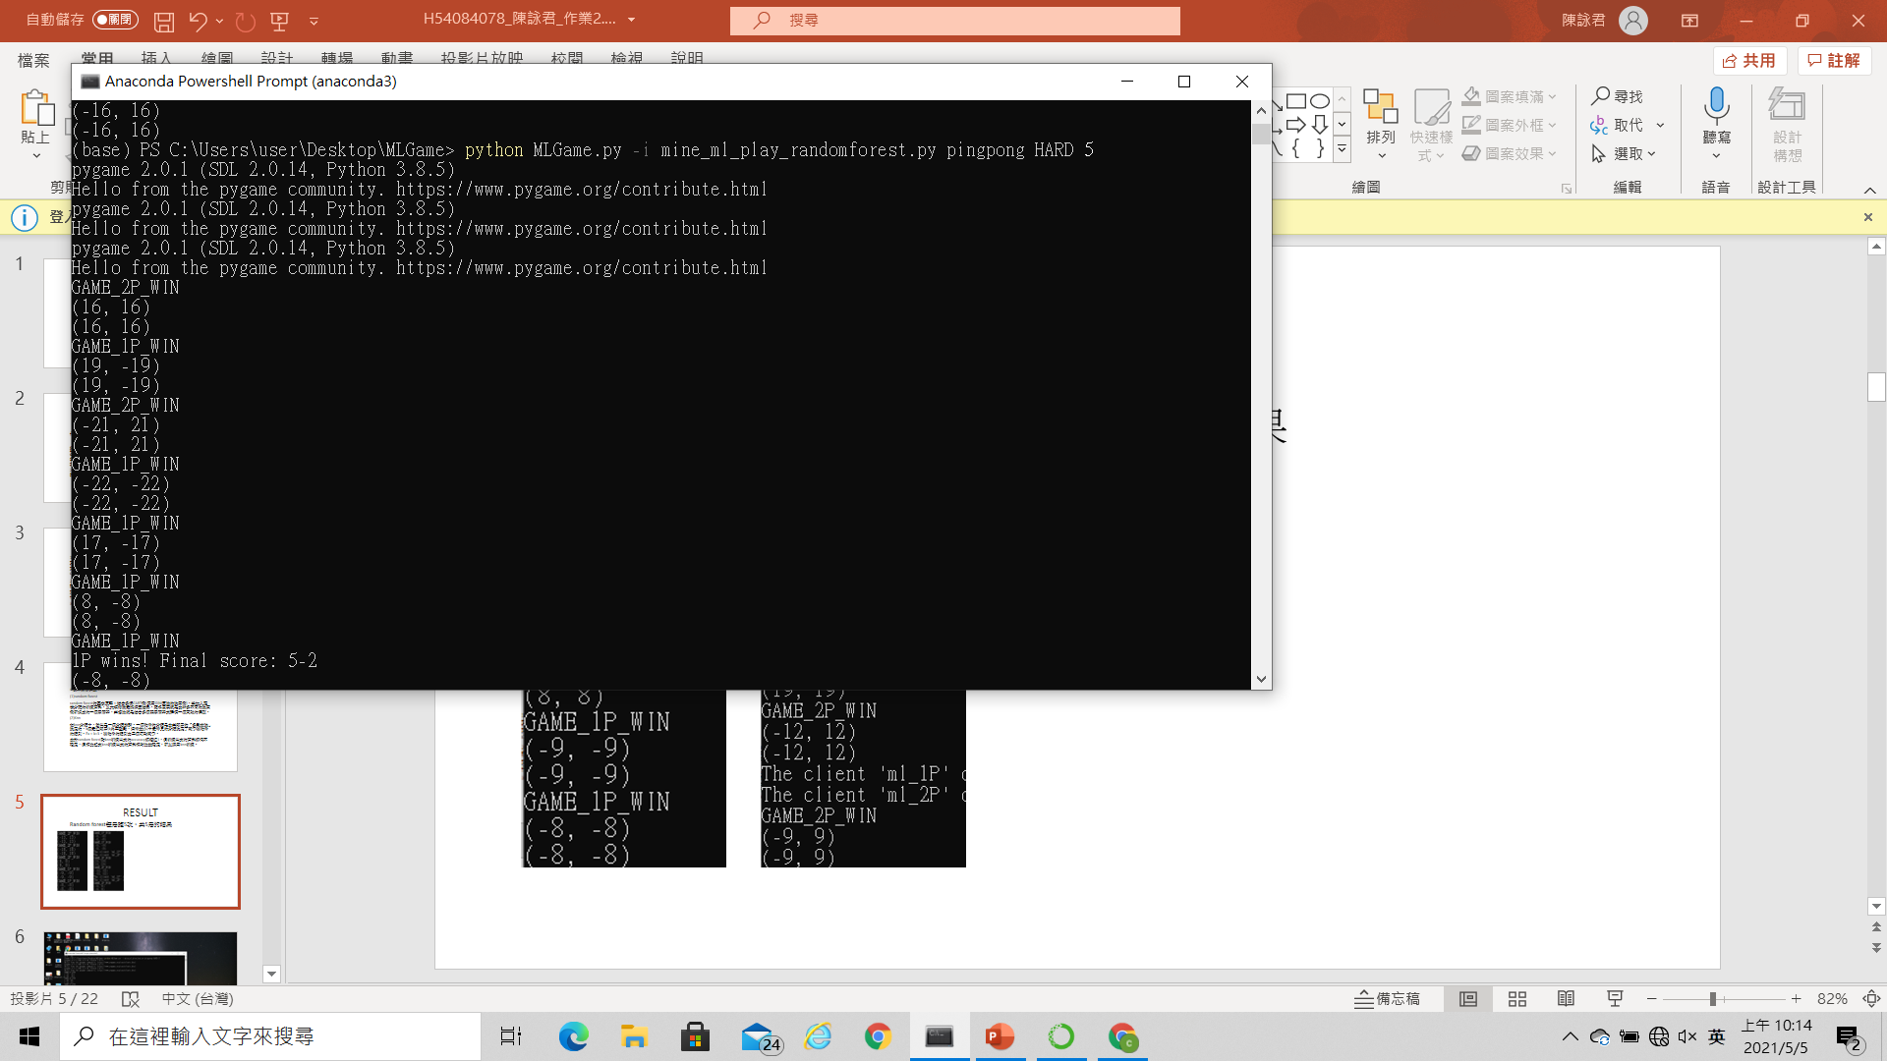
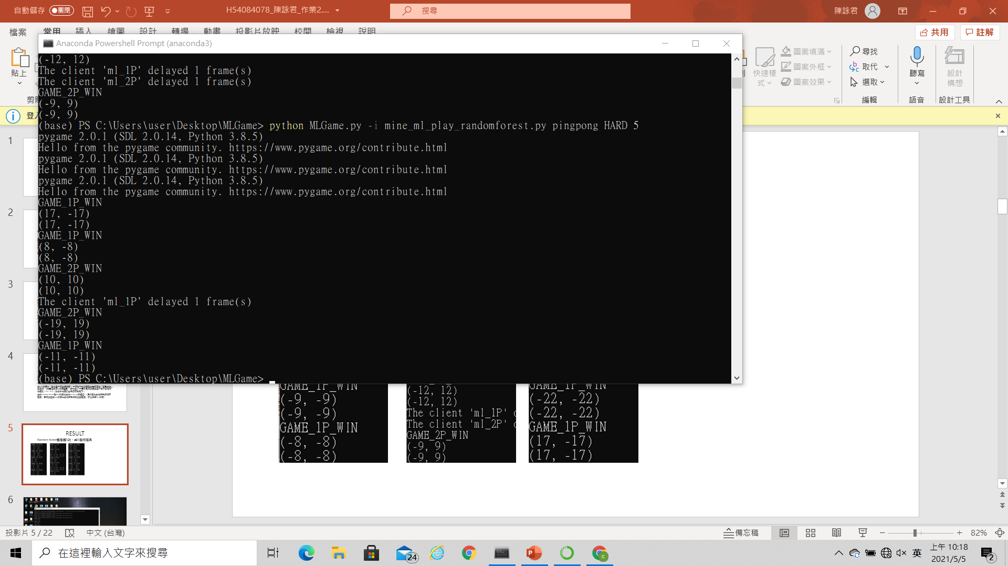
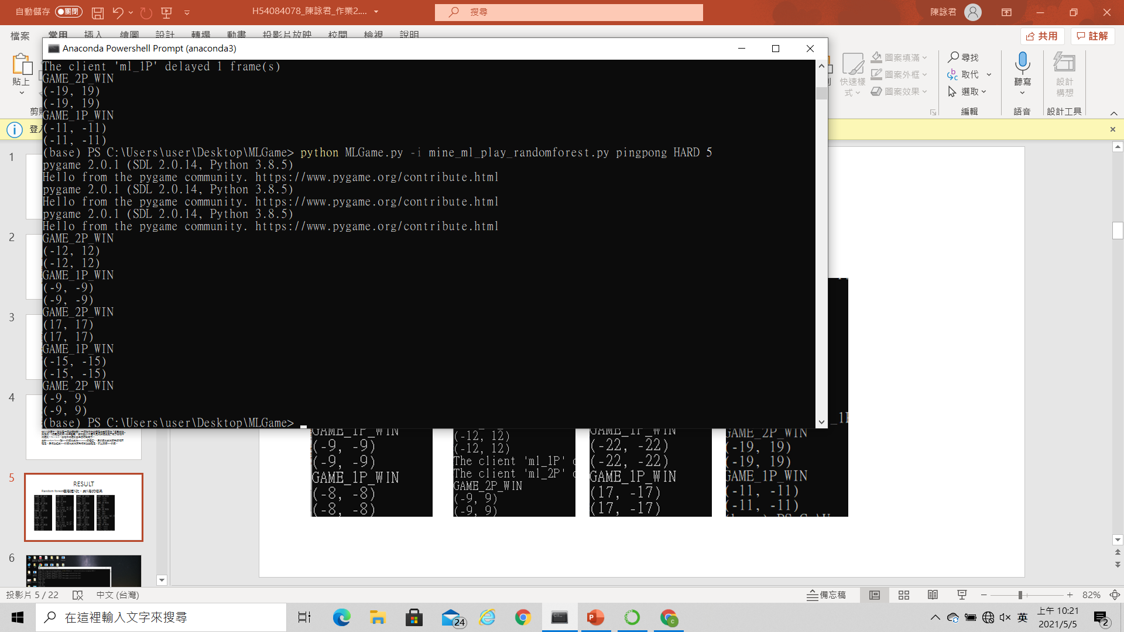
問題三:使用不同機器學習的模型，破關數的比較
Random forest每局跑5次，共5局的結果

Slide 12
Knn vs Random forest
問題三:使用不同機器學習的模型，破關數的比較(每局跑5次，共五局)
Random forest
Random forest
Random forest
Random forest
Random forest
knn
knn
knn
knn
knn

Slide 13
問題四:提取特徵多了球的x,y速度與少了球的x,y速度，破關數比較
以我選用的knn演算法為例:
次數
有速度特徵
有速度特徵
有速度特徵
有速度特徵
有速度特徵

Slide 14
問題四:提取特徵多了球的x座標預估落點與少了球的x座標預估落點，破關數比較
以我選用的knn演算法為例:
次數
有預估落點特徵
有預估落點特徵
有預估落點特徵
有預估落點特徵
有預估落點特徵

Slide 15
問題五:data的多寡，是否影響訓練模型的成效?
以我選用的knn演算法為例(只跑一局，一局五次):
資料量越多，玩家就看過越多路徑，ML模式速度就能跑得比較高。

Slide 16
問題六: data多元性是否足夠，是否影響訓練模型的成效?
發想：若在訓練1P時，只訓練1P贏的資料，訓練2P時，只訓練2P贏的資料，會不會跑的比較好?
以我選用的knn演算法為例(只跑一局，一局五次):
在train 1P、2P的時候，原本以為1P只訓練1P贏的資料，2P只訓練2P贏的資料會跑得比較好，結果跑的結果並沒有很好，反而是在訓練1P時也要匯入2P贏的資料蒐集結果比較好。
推論：以1P為例，如果只蒐集1P贏的資料，而2P只訓練2P贏的資料，這樣2P打過來的路徑會是1P沒看過的，因此造成結果不如預期。

Slide 17
問題六: data多元性是否足夠，是否影響訓練模型的成效?
發想：如果只蒐集速度>=20的資料來訓練，會不會跑得比較好?
以我選用的knn演算法為例(只跑一局，一局五次):
發現如果只蒐集速度>=20的pickle檔，會造成路徑太單一化，並不會有很好的結果。但是不能蒐集速度太低的pickle檔，因為速度會太低是因為某位玩家指令錯誤，會混淆機器學習模式時的判斷，因此速度>=15的pickle檔都蒐集訓練。

Slide 18
CONCLUSION：
一開始以為作業2只是作業1的延伸，應該可以表現得很好，沒想到寫rule就想了好久，不能直接用作業1的方法寫rule。作業2的pickle檔也很難蒐集，因為要記錄跑出來的pickle檔是1P win還是2P win，速度也要記起來，光是資料的蒐集我就花了整整兩天，而且原本以為train 1P的時候要用1P贏的pickle檔train， train 2P的時候要用2P贏的pickle檔train，結果是要1P、2P贏的pickle檔都train，而且速度也不能只蒐集大於20的pickle檔，要以
(20>ball_speed>=15的pickle檔： ball_speed>=20的pickle檔)=(1:2)的方式訓練(我發現這樣效果最好)。經過這次作業，我發現學習機器學習要有實驗精神、時間、耐心，每個方法都要嘗試，才能得到滿意結果。

